Slide 1



ИИ-помощник нового клиента Faberlic
01
Finik · FB01 «ИИ помощник нового клиента»
02
ИП Самойленко А. С. (структура Faberlic) — держатель кейса
03
23–25 сентября 2026
Кейс-чемпионат «ИИ-агенты для бизнеса» · диалог → структурированная карточка → следующий шаг
окели
Волгоград
01
Notes:
Заполните поля в квадратных скобках. Рекомендация: 7 минут доклада вместе с демонстрацией.

Slide 2
Кейс и пользователь
01
Владелец процесса: наставник новой команды — первичный контакт с клиентом
02
Пользователь: новый клиент после регистрации; наставник получает карточку
03
Ситуация: после регистрации цель и интересы теряются в ручной переписке
04
Результат: готовая карточка с цитатой-доказательством и следующим шагом
Автоматизируем один начальный этап — первичный диалог, а не всю воронку продаж.
окели
Волгоград
02
Notes:
Назовите конкретного пользователя и одно действие, которое улучшаете.

Slide 3
Проблема и исходный уровень
01
Сегодня: наставник вручную читает переписку, цель определяет «на глаз»
02
Потери: время на опрос, потеря контекста, дубли при повторной регистрации
03
Основание: учебные данные кейса (10 событий, диалоги, 12 проверок); замера времени нет — гипотеза
04
Цель: 12/12 проверок tests.json, сегментация 10/10, ≥90% корректных полей карточки
Числа эффекта — гипотеза; исходные данные подтверждает держатель процесса на пилоте.
окели
Волгоград
03
Notes:
Непроверенные числа обозначьте как гипотезу. Укажите, кто подтвердит исходные данные.

Slide 4
Решение и границы
01
Сценарий: событие регистрации → FSM-диалог → LLM-извлечение → карточка + шаг
02
В прототипе: бот aiogram 3, SQLite, промпт-извлечение, правила KB01–KB08, роль наставника
03
Пока не реализовано: интеграция с сайтом (заглушка seed_db.py), мессенджер MAX, платежи и рассылки
04
Контроль человеком: сообщения наставнику — только черновики, автоотправка запрещена
Показываем один законченный сценарий: от события регистрации до принятой карточки.
окели
Волгоград
04
Notes:
Покажите один законченный сценарий. Не заявляйте готовность к эксплуатации без проверки.

Slide 5
Данные и технический подход
01
Данные: учебный (вымышленный) набор кейса: события, диалоги, база знаний, tests.json
02
Подход: LLM извлекает структуру из свободного текста, правила сегментации детерминированы
03
Среда: Python 3.11, aiogram 3, SQLite; OpenRouter → Mistral AI → локальная Ollama; Docker
04
Ограничения: внешние LLM могут быть недоступны (резерв — Ollama); вывод только по явным намерениям
Все данные учебные и вымышленные; ключи и токены — только в .env, вне репозитория.
окели
Волгоград
05
Notes:
Укажите происхождение данных и разрешённый способ использования. Ключи и личные данные в слайды не включать.

Slide 6
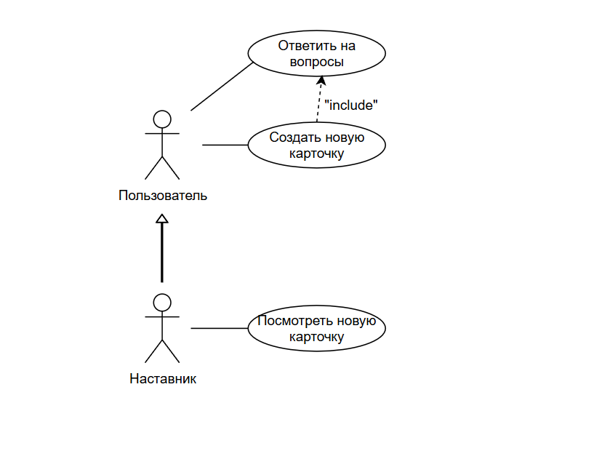
Демонстрация прототипа
01
Сценарий демо: F002 → доход → карточка; F004 → уточнение; F006 → остановка
02
Вход: учебное событие регистрации + свободный ответ клиента
03
Выход: карточка с evidence и next_action, черновик сообщения наставнику
04
Статус: прототип в разработке; демонстрация — на сдаваемой версии в Docker
UC1–UC3: варианты использования
План воспроизведения: docker compose up --build + сценарий README; скриншот и видео добавим после сборки.
окели
Волгоград
06
Notes:
Продемонстрируйте путь пользователя. Тестовый пример должен воспроизводиться в сданной версии.

Slide 7
Проверка результата
01
Метрика: пройдено проверок tests.json (12), точность сегментации (10 примеров)
02
Базовый способ: ручной разбор переписки — контекст теряется, карточки дублируются
03
Наш прототип: план — pytest + автопрогон tests.json в Docker, таблица результатов (в разработке)
04
Ошибки: две цели без приоритета → unknown + уточняющий вопрос; вопрос вне базы → наставнику
Результат измерения и ожидаемый эффект разделены: прогон будет приложен к репозиторию.
окели
Волгоград
07
Notes:
Приложите таблицу тестов и способ воспроизведения. Разделяйте результат измерения и ожидаемый эффект.

Slide 8
Эффект для бизнеса
01
Изменение: наставник получает готовую карточку вместо чтения переписки
02
Расчёт (гипотеза): ~300 контактов/мес → высвобождение до ~70% времени первичного опроса
03
Затраты: разработка 6 мес (~5,0 млн ₽ с НДС), оборудование и VPS 234 тыс. ₽, LLM — free/Ollama
04
Статус: оценка по учебным данным; замеры у держателя процесса не проводились
Экономия времени пересчитывается в деньги только при возможности использовать высвобождённое время.
окели
Волгоград
08
Notes:
Не умножайте экономию времени на стоимость без указания допущений и возможности использовать высвобождённое время.

Slide 9
Команда и материалы
01
Роли: Карасев Д. К. — SA/PO; Долгова К. О. — ML; Веденеев В. С. — Fullstack; Отпущенников А. С. — DevOps
02
GitVerse: репозиторий finik/faberlic-ai-assistant публикуем до сдачи
03
Запуск: README → «Установка и запуск»; docker compose up --build; учебные данные в data/
04
Проверка: pytest + tests.json; документация: requirements, C4, roadmap, definitions
Доступ к репозиторию предоставляем заранее; команда готова продолжать внедрение.
окели
Волгоград
09
Notes:
Укажите готовность участников продолжать внедрение. Доступ к GitLab предоставляется заранее перед презентацией.

Slide 10
Предложение по пилоту
01
Первый шаг: пилот на группе наставников и учебных событиях F001–F010 (2 недели)
02
Владелец: ИП Самойленко А. С. — приёмка карточек и черновиков
03
Успех: ≥90% карточек приняты без доопроса; 0 обещаний дохода и выдуманных акций
04
Решение: при успехе — MAX и интеграция с сайтом регистрации; иначе — доработка извлечения
Пилот запускается по отдельному решению владельца кейса; ресурсы и условия остановки зафиксированы.
окели
Волгоград
10
Notes:
Зафиксируйте ресурсы, срок и условия остановки. Пилот запускается по отдельному решению владельца кейса.

